Slide 1


COGEN: Evento Regional Sul - Desenvolvimento do Mercado de Cogeração a Gás
  11/11/2021

Slide 2

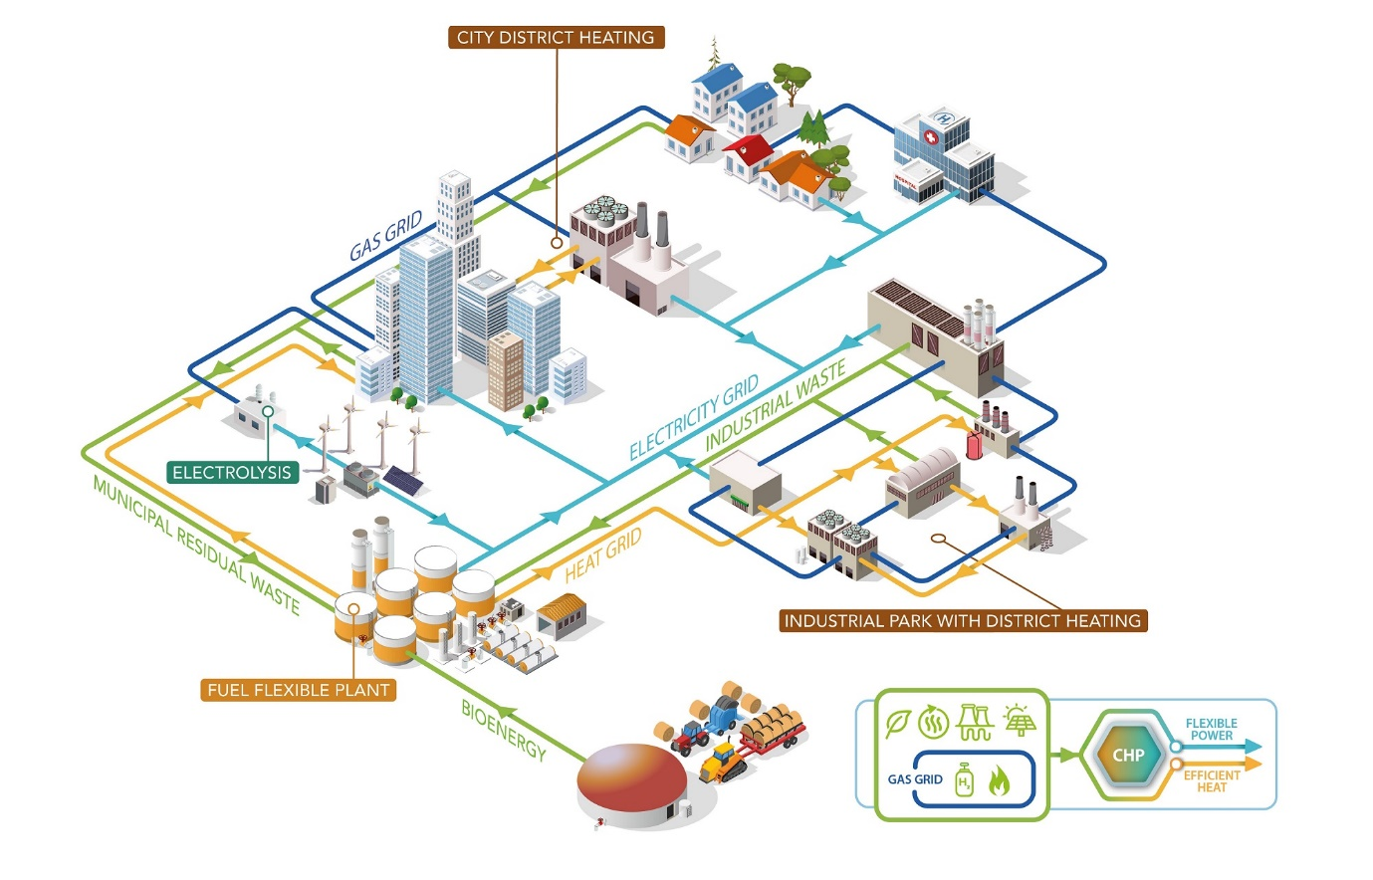
COGEN Mundo
797 GW (2018) => 972 GW (2025)
2018: COGEN representou 16% da geração de energia no mundo
  11/11/2021

Slide 3
Cogeração a Gás Natural - Evolução da Capacidade Instalada - 3,2 GW
GW
COGEN Brasil = 19,12 GW
10,6% Matrix Elétrica (180 GW)
  11/11/2021
Fonte: ANEEL/DataCogen

Slide 4
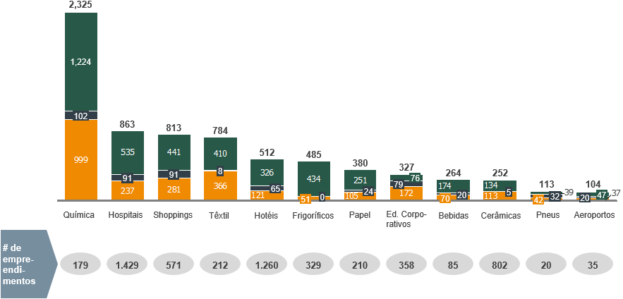

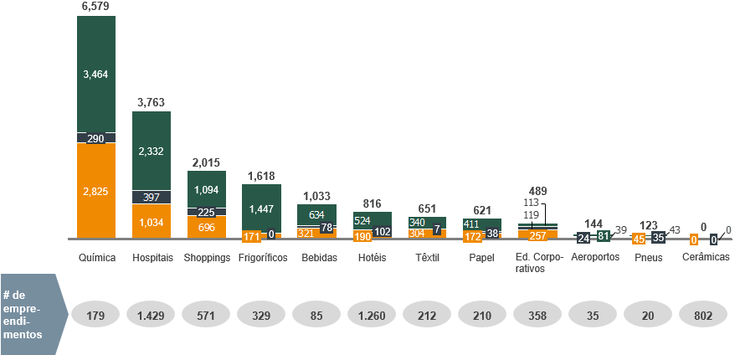








  eBook COGEN GN
Potencial Teórico Elétrico - 7,2 GWe
Demais estados
RJ
SP
1,224
  Associados Patrocinadores:
Potencial Teórico Térmico - 17,9 GWt
Demais estados
RJ
SP
  11/11/2021

Slide 5

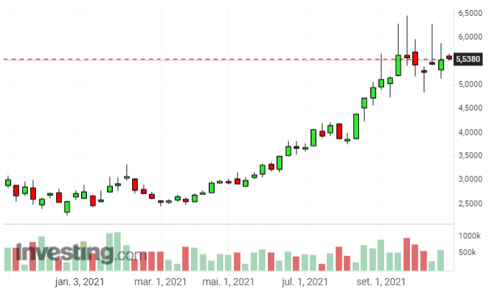







  Segmento Cogeração - SP, RJ, BA e Região Sul (R$/m³) / U$/MMBtu
R$/m³
U$/MMBtu
RJ
Compagás
08/11 = 5,53 U$/MMBtu ⬄ 1,15 R$/m³
SP
Preço GN Internacional R$/m³
  11/11/2021
Fonte: ARSESP/Agenersa/ARESC/AGERBA/Sulgás/SCGás/Ecogen/Investing

Slide 6
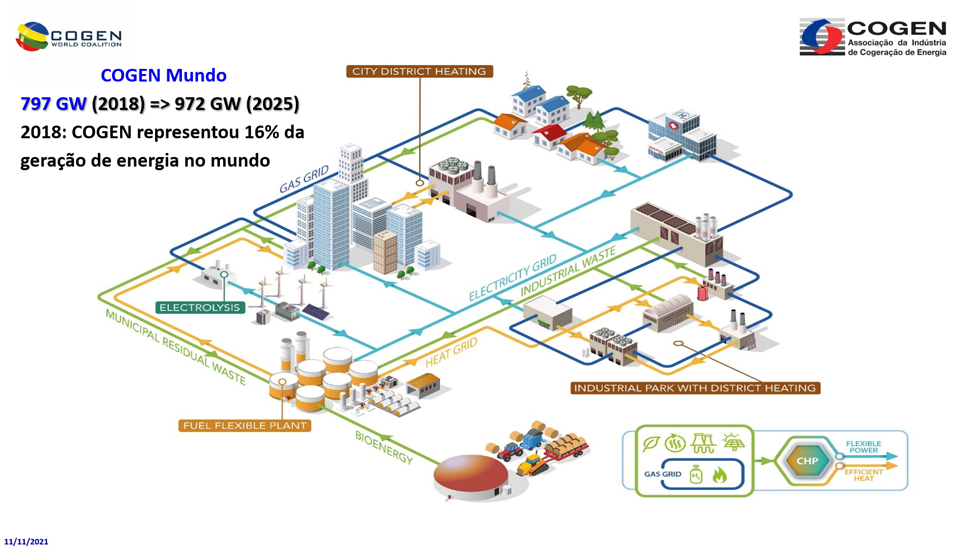
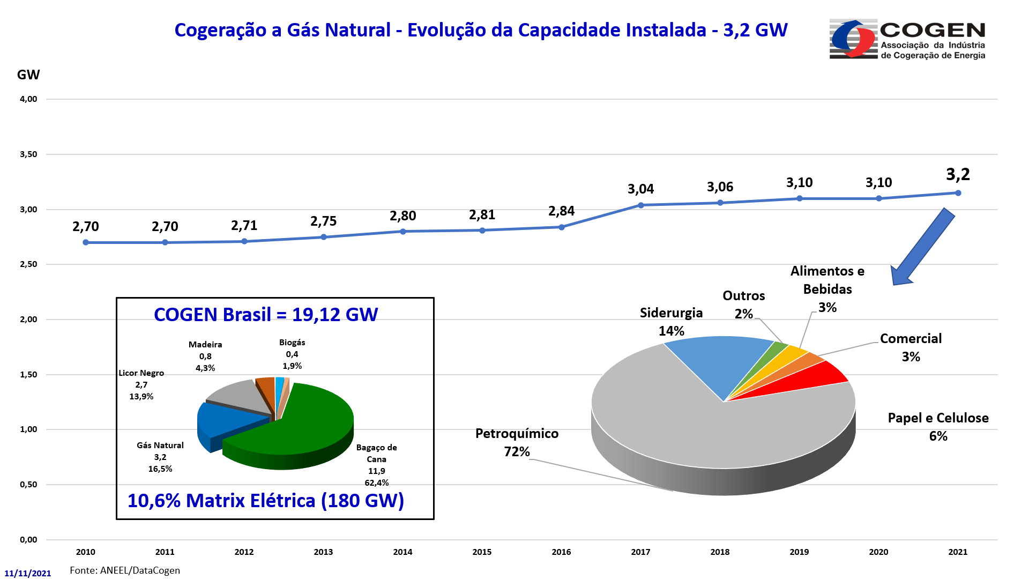
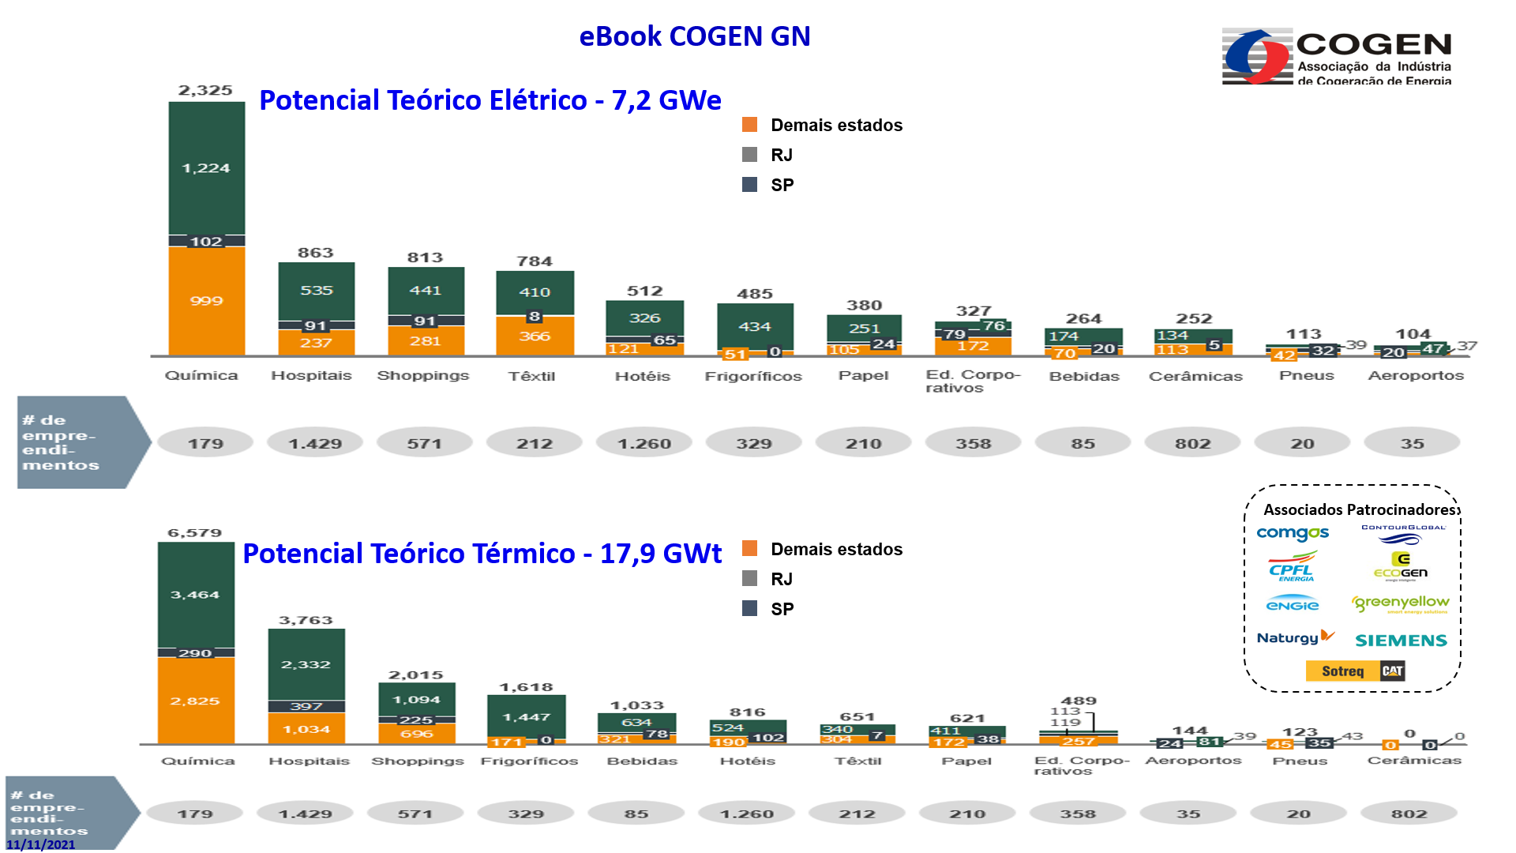
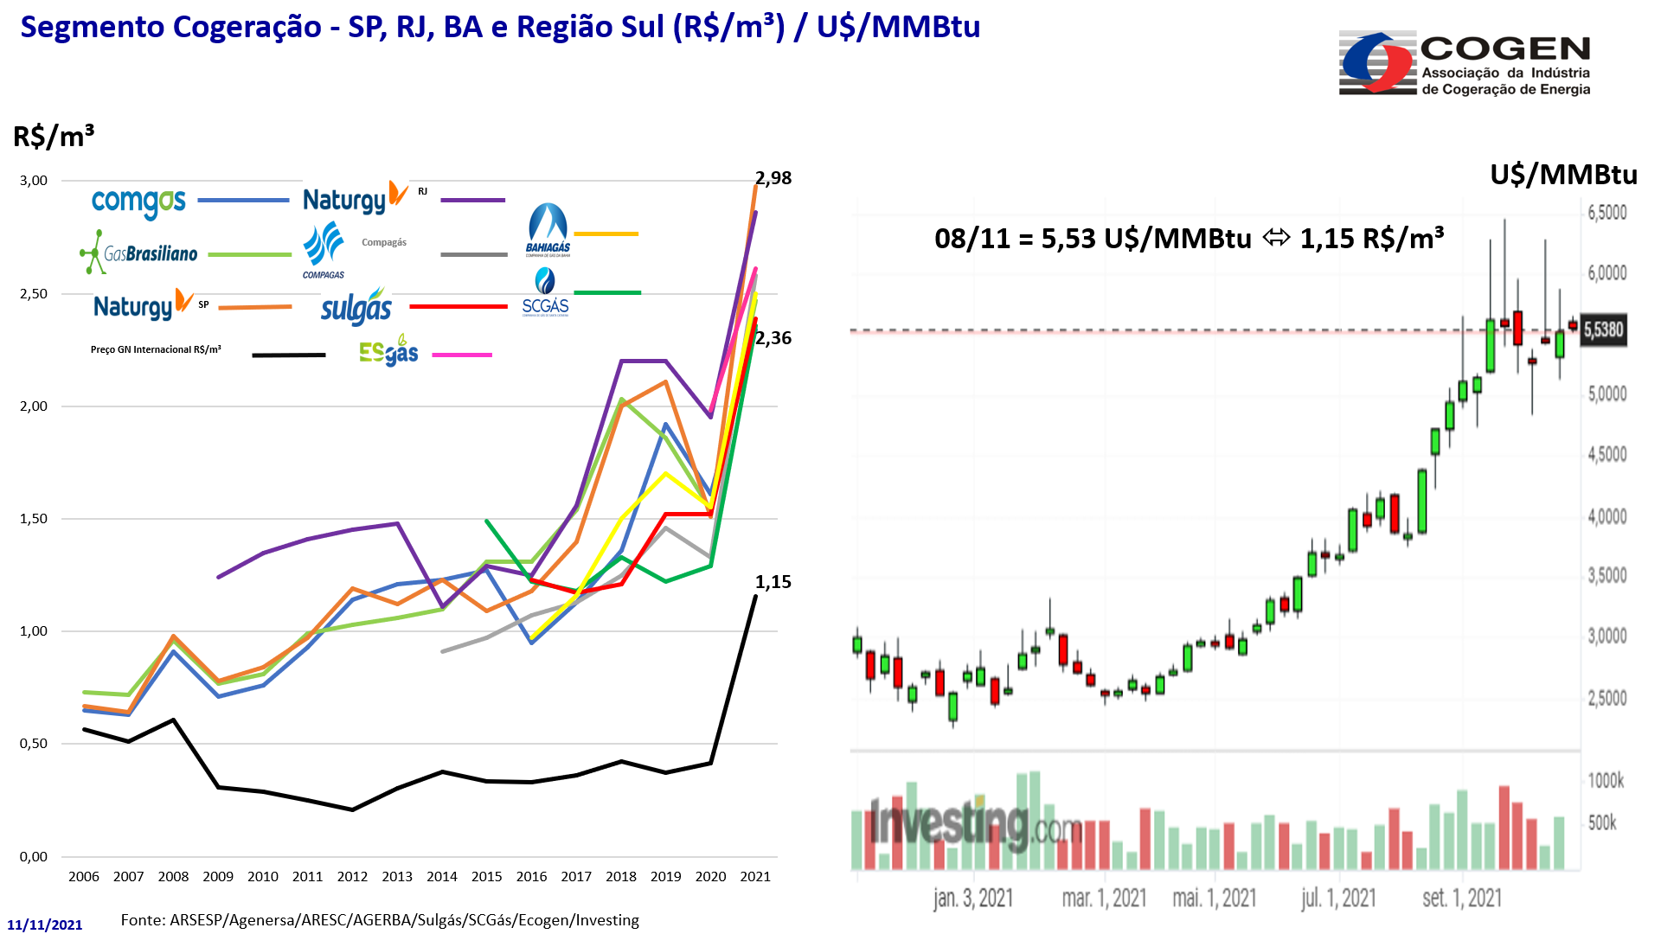
COGEN: Evento Regional Sul - Desenvolvimento do Mercado de Cogeração a Gás

Slide 7
Muito Obrigado!
Newton José Leme Duarte
newton.duarte@cogen.com.br
(11) 3815 - 4887
(11) 98117 - 3863
  11/11/2021

